Slide 1
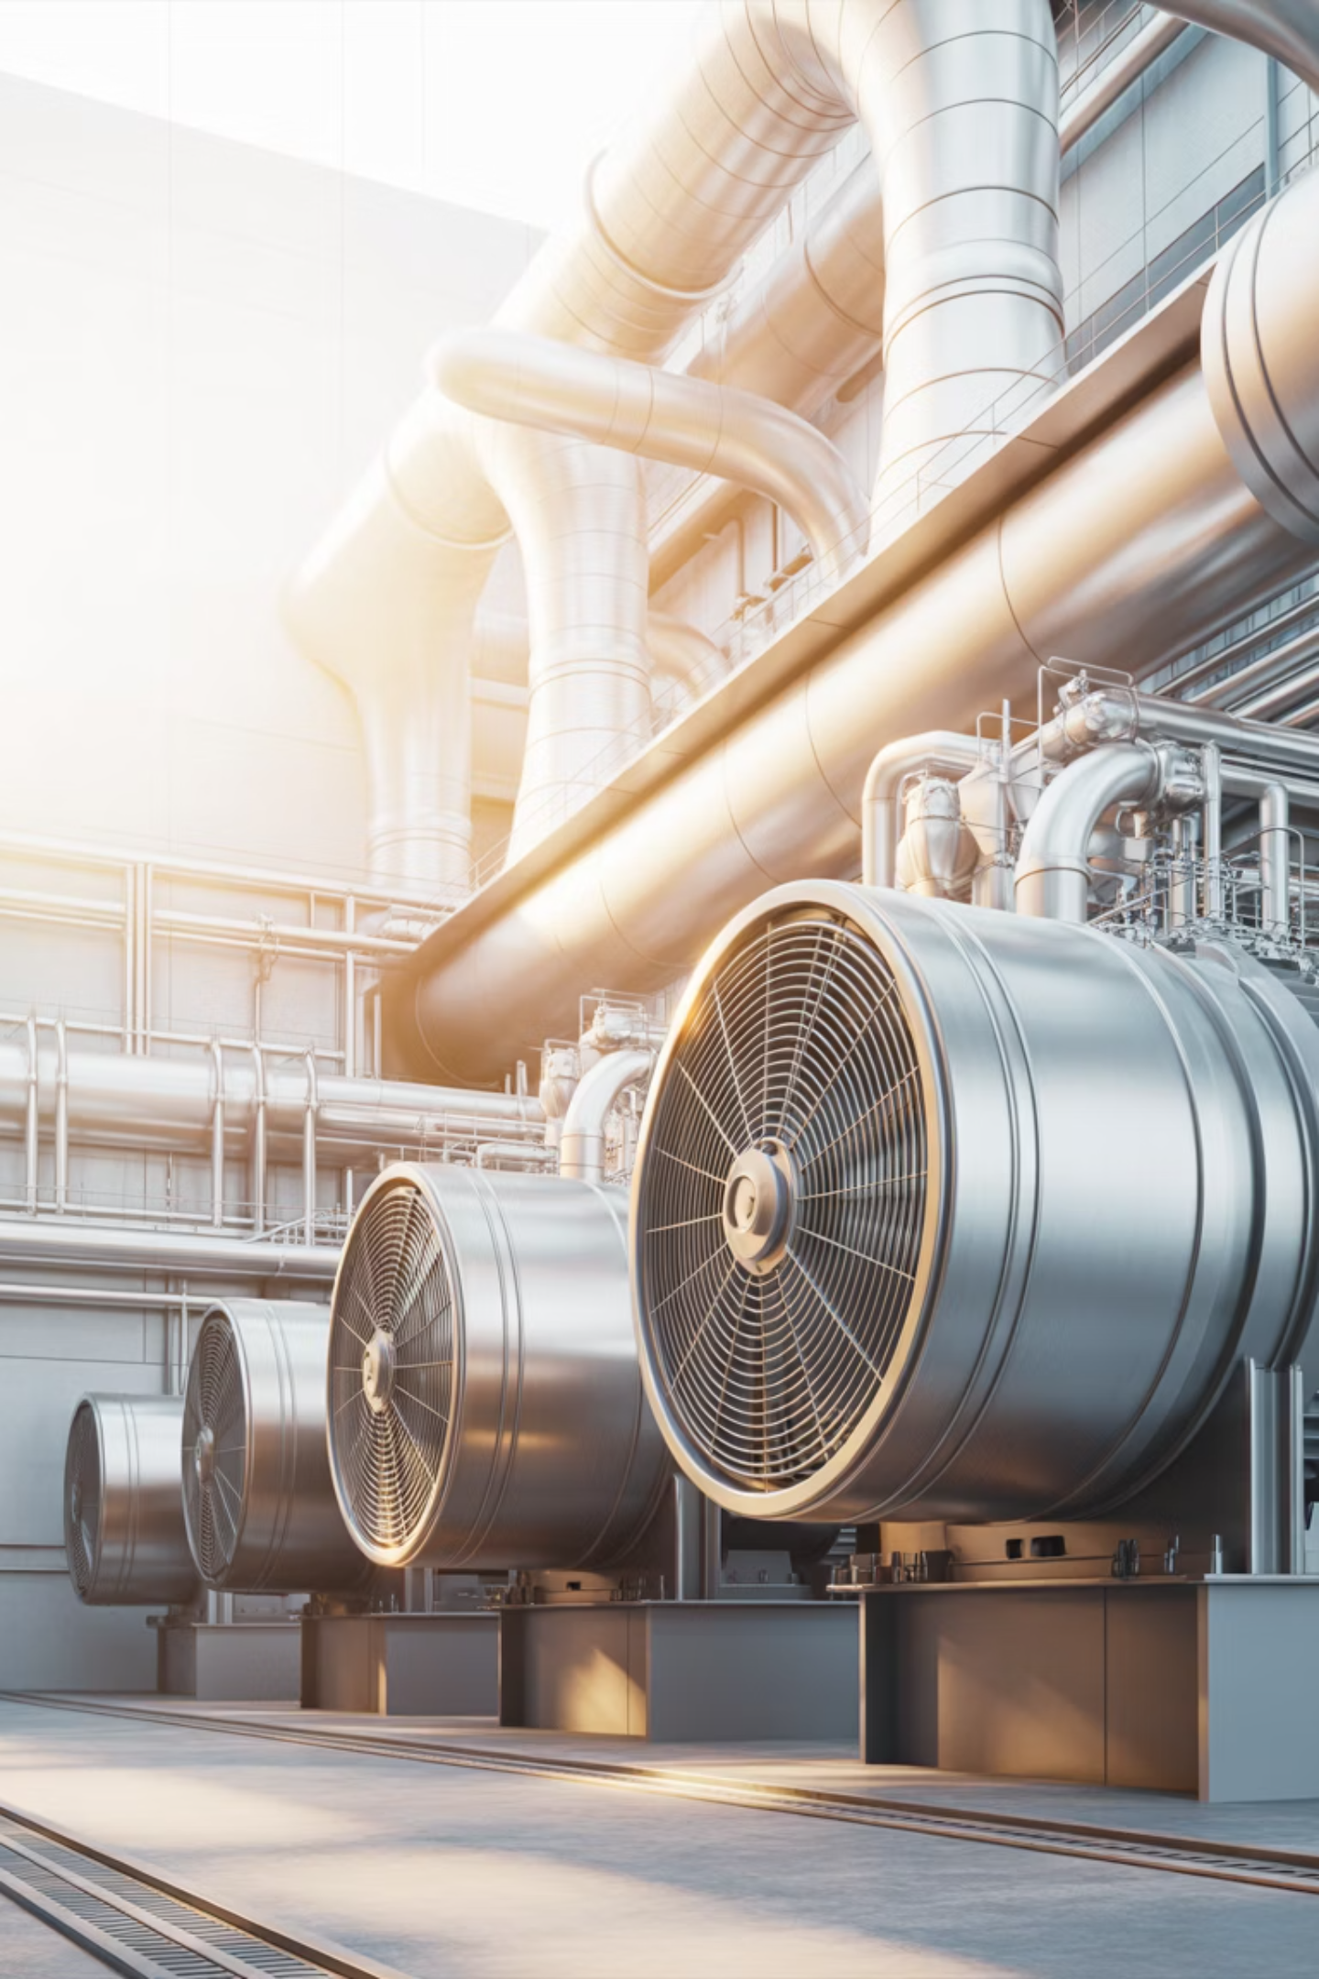
Жылу қозғалтқыштарының пайдалы әрекет коэффициенті
Бүгінгі сабақта біз жылу қозғалтқыштарының жұмыс принципін және олардың тиімділігін өлшейтін маңызды көрсеткішті – пайдалы әрекет коэффициентін (ПӘК) зерттейміз. Жылу қозғалтқыштары біздің өміріміздің ажырамас бөлігі: автомобильдер, жылу электр станциялары, тіпті тоңазытқыштар да осы принциппен жұмыс істейді.
Сабақ мақсаттары: жылу қозғалтқышының құрылымын түсіндіру, ПӘК формуласын қолданып есептер шығару, түрлі қозғалтқыштарды салыстыру және жетілдіру жолдарын ұсыну. Сонымен қатар, энергияны жауапкершілікпен пайдалану және қоршаған ортаны қорғау мәселелерін талқылаймыз.
«Әр істі жауапкершілікпен атқар!» – энергияны да, ресурстарды да жауапкершілікпен пайдалану идеясы бүгінгі сабақтың негізгі желісі болмақ.

Slide 2
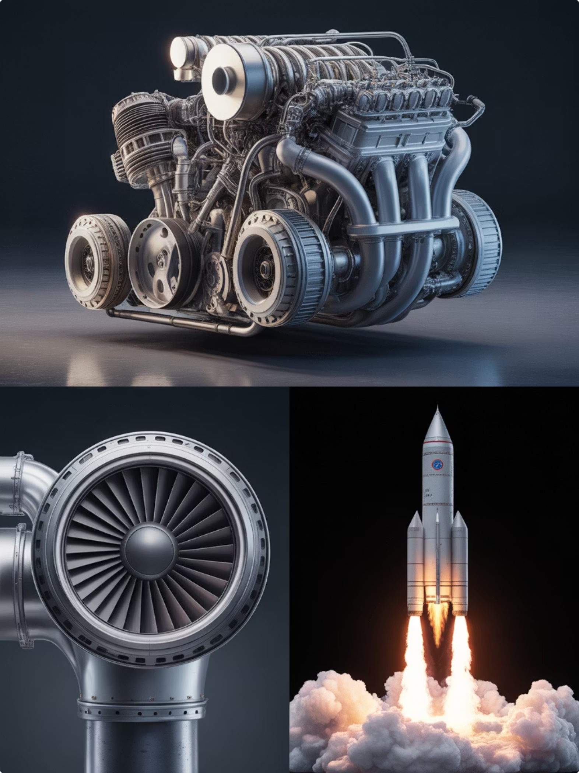

Жылу қозғалтқыштары туралы маңызды сұрақтар
Қандай құрылғылар жылу қозғалтқыштары деп аталады?
Атыс қаруын жылу қозғалтқыштарына жатқызуға бола ма?
Адам ағзасын жылу қозғалтқышына жатқызуға бола ма?
Неліктен ІЖҚ суасты қайықтарда су астында жүзгенде қолданылмайды?
Турбинадағы бу температурасы өзгере ме?
Барлық жылу қозғалтқыштары бірдей тиімді ме?

Slide 3
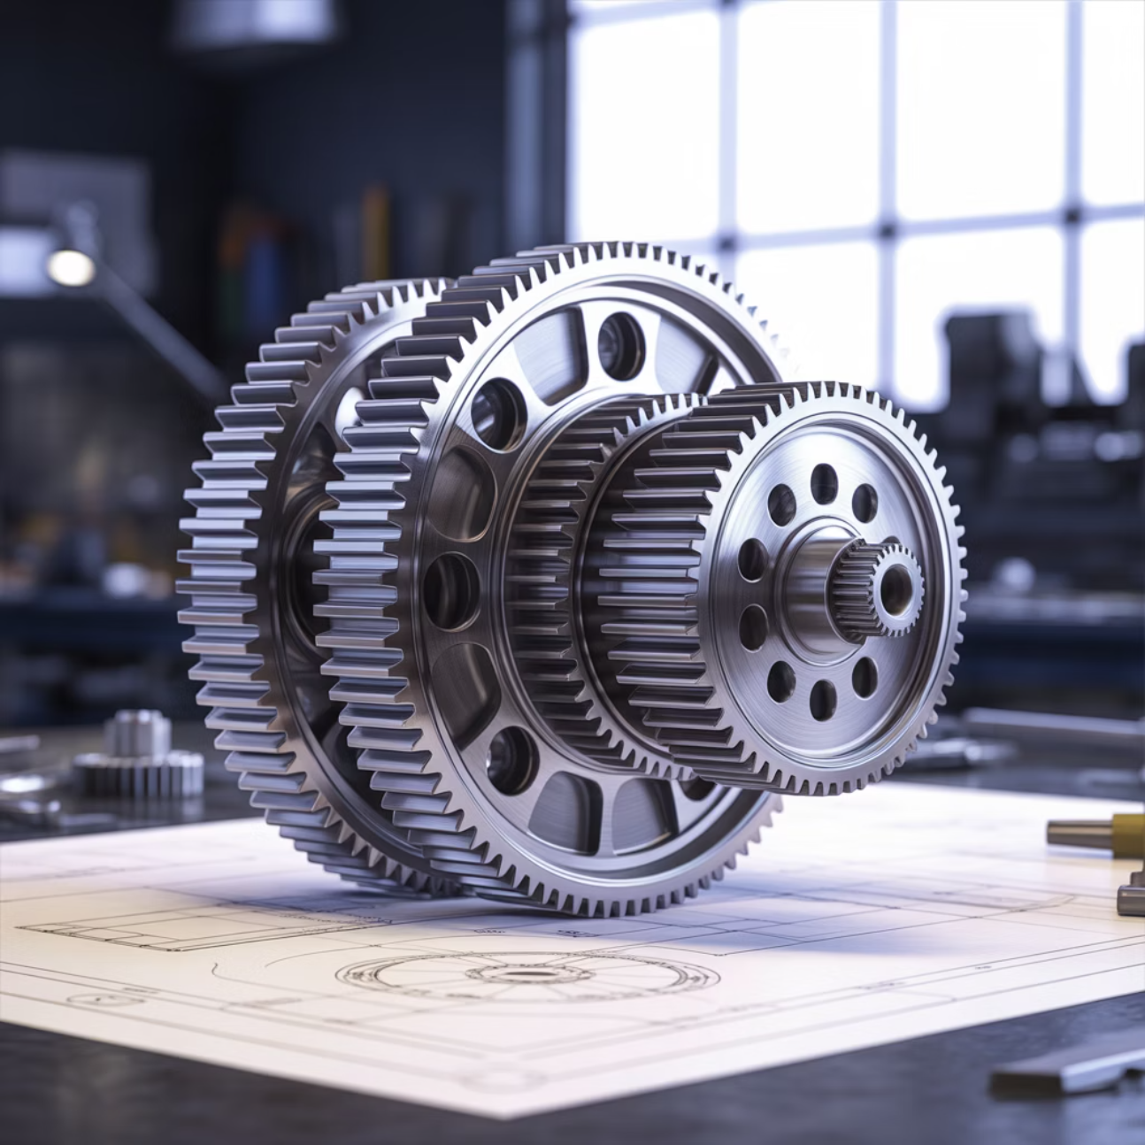
Пайдалы әрекет коэффициенті – ПӘК
Коэффициент (латын тілінен coefficientis) – әдетте тұрақты немесе белгілі шама, айнымалы немесе белгілі шаманың алдындағы көбейткіш.
Жылу қозғалтқышының атқаратын жұмысының отынның жану кезінде алынған энергиядан қандай үлесін құрайтынын көрсететін физикалық шама жылу қозғалтқышының пайдалы әрекет коэффициенті деп аталады.
ПӘК қозғалтқыштың энергияны қаншалықты тиімді пайдаланатынын бағалауға мүмкіндік береді. Бұл техникалық құрылғылардың маңызды сипаттамасы.

Slide 4
ПӘК-ті есептеу формулалары
Жұмыс пен жылу энергиясының қатынасы арқылы
Пайдалы жұмыстың жұмсалған жұмысқа қатынасы
Пайдалы қуаттың жұмсалған қуатқа қатынасы
Пайдалы жылудың жұмсалған жылуға қатынасы
ӘРҚАШАН! η < 100%
Неліктен ПӘК 100%-дан кем?
Жылу қозғалтқыштарында энергияның бір бөлігі үйкеліске, жылу шығынына және қоршаған ортаға таралуға жоғалады. Термодинамиканың екінші заңы бойынша, барлық жылу энергиясын механикалық жұмысқа айналдыру мүмкін емес.
Суытқышқа берілетін энергия, механизмдердің қыздыруы, дыбыс шығындары – мұның бәрі қозғалтқыштың тиімділігін төмендетеді. Сондықтан барлық жылу қозғалтқыштарының ПӘК-і 100%-дан төмен.

Slide 5
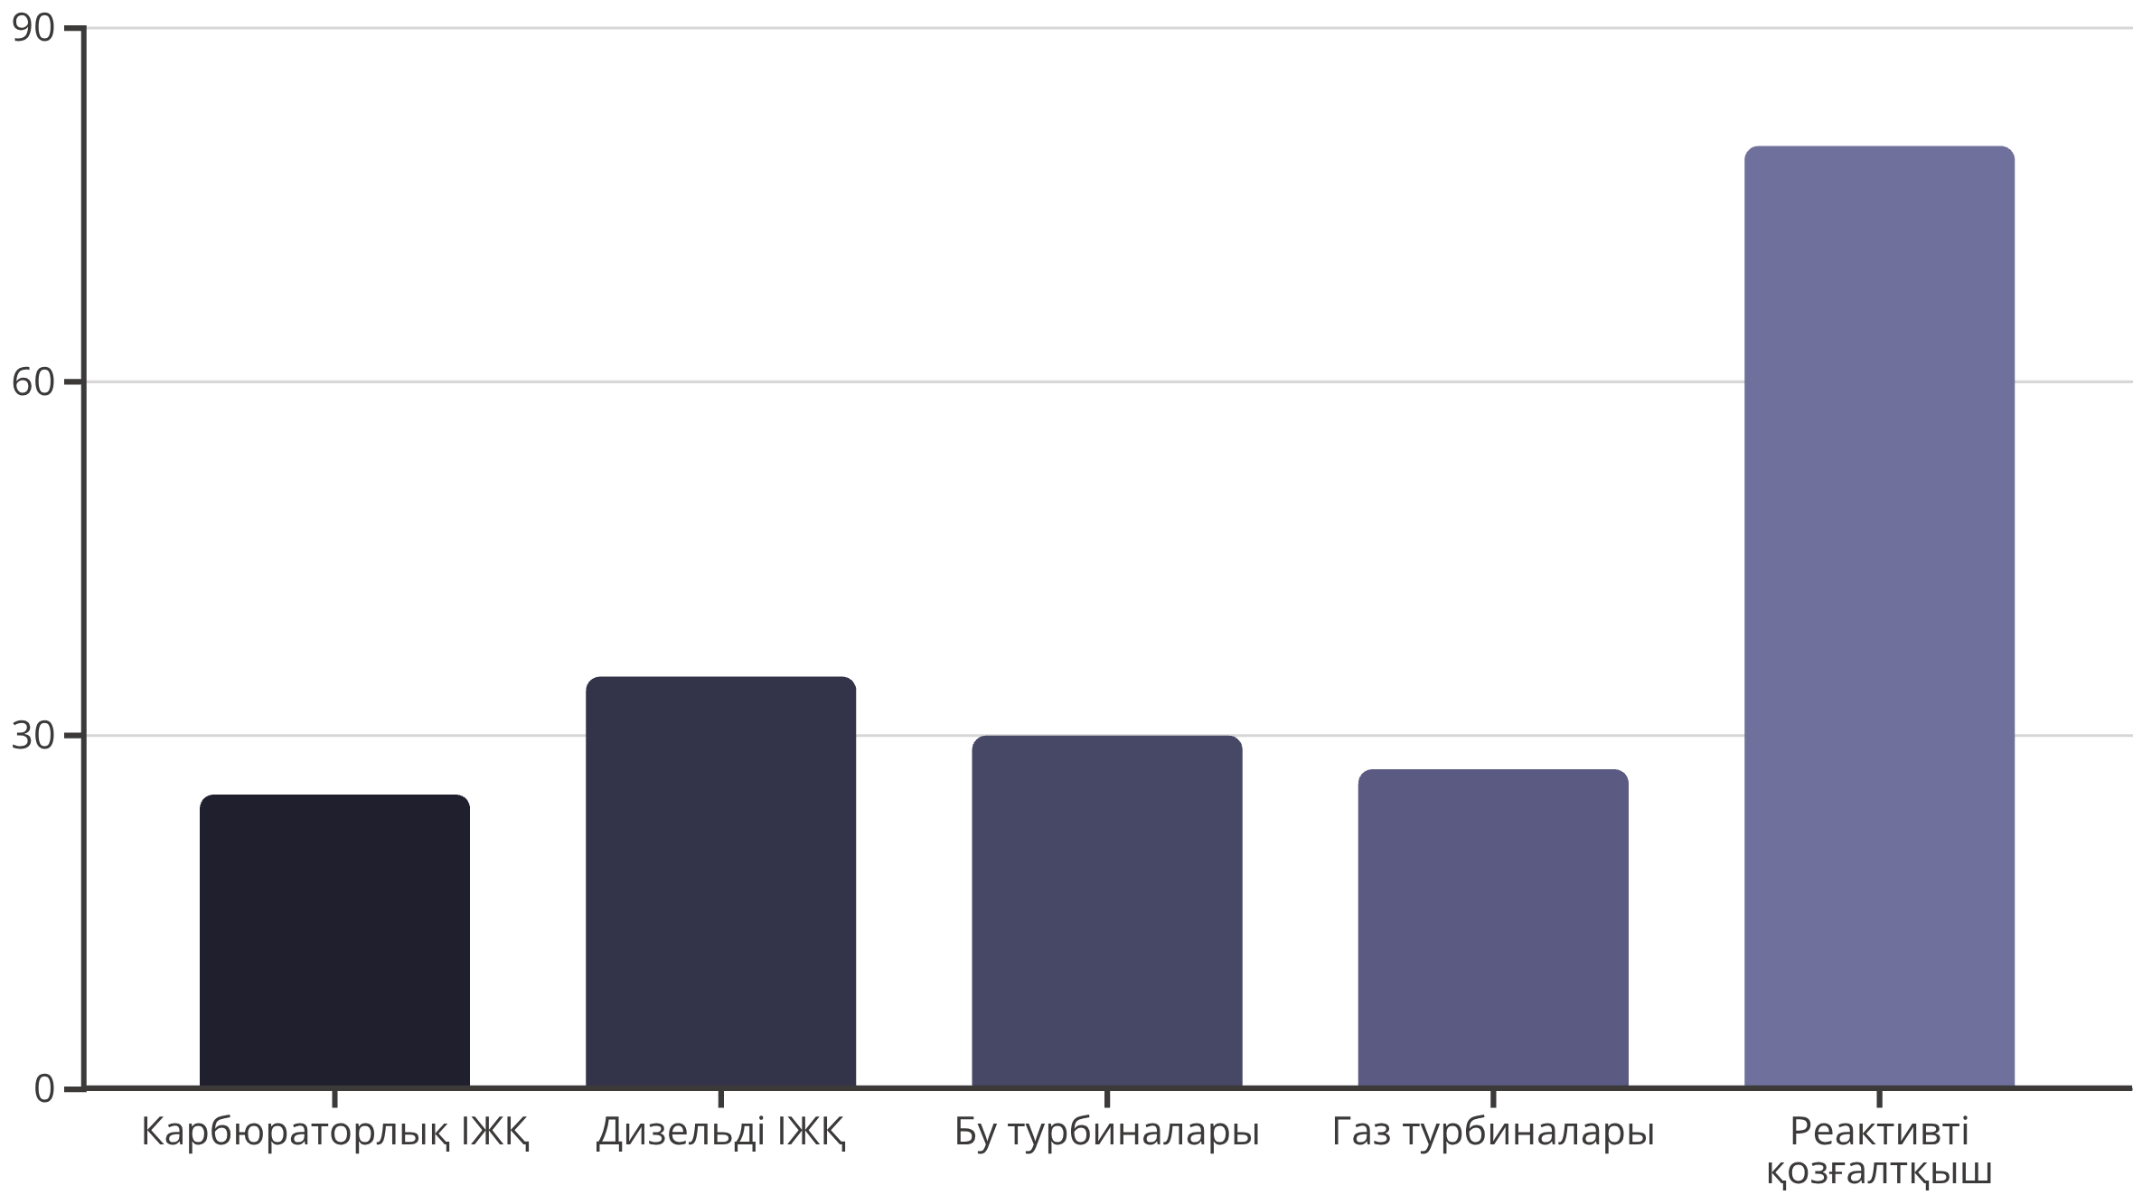
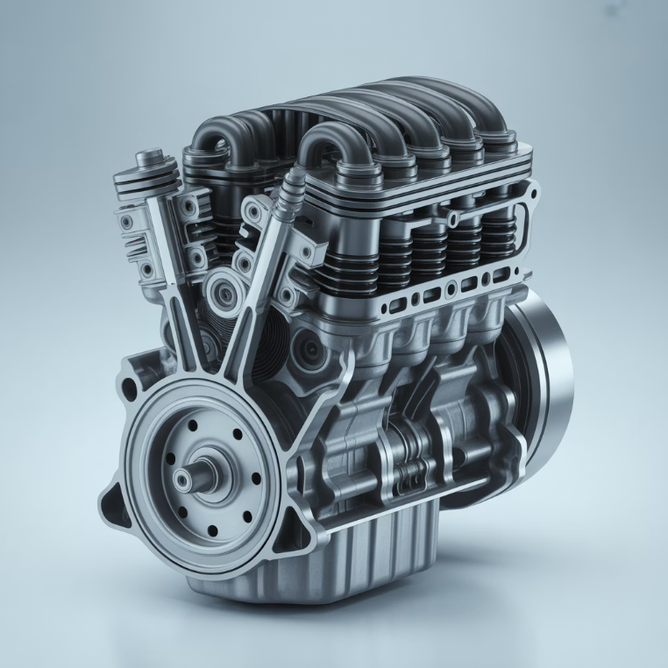
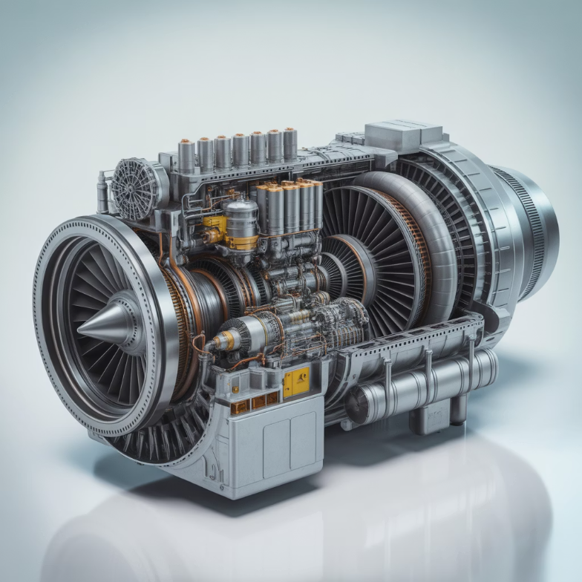
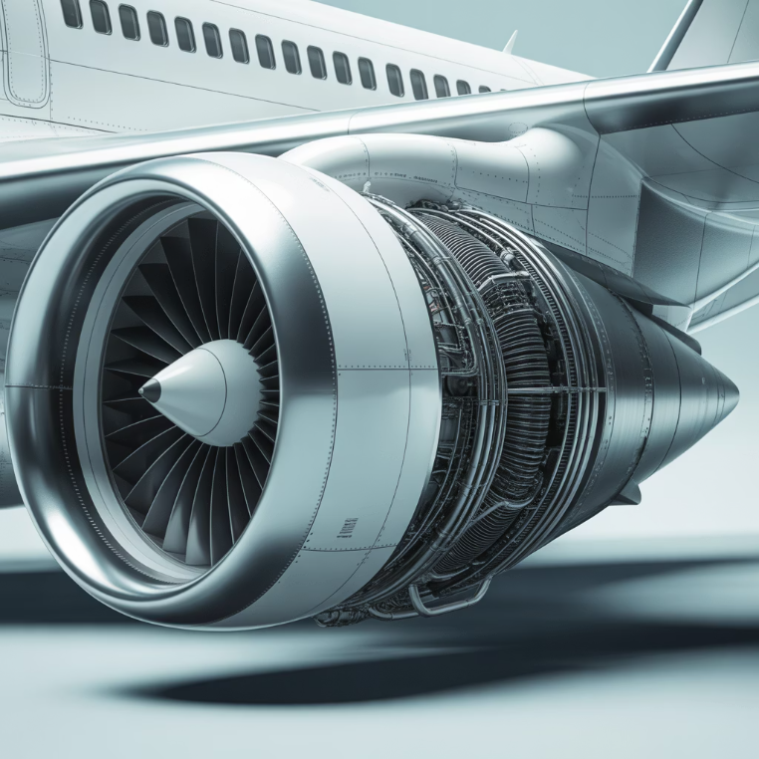
Жылу қозғалтқыштарының салыстырмалы сипаттамалары
Әртүрлі жылу қозғалтқыштары әртүрлі қуат пен тиімділікке ие. Төмендегі кестеде негізгі қозғалтқыш түрлерінің сипаттамалары келтірілген.
Қозғалтқыш түрлерінің ПӘК салыстырмасы:
Турбина
Ішкі жану қозғалтқышы (ІЖҚ)
Реактивті қозғалтқыш
Төменде әртүрлі жылу қозғалтқыштарының толық сипаттамалары берілген:
Қозғалтқыштар
Қуаты, кВт
ПӘК, %
ІЖҚ:
карбюраторлық
1 – 200
≈ 25
дизельді
15 – 2200
≈ 35
Турбиналар:
булы турбиналар
3 × 10⁵
≈ 30
газ турбиналары
12 × 10⁵
≈ 27
Реактивті қозғалтқыш
3 × 10⁷
≈ 80
Кестеден көріп отырғанымыздай, реактивті қозғалтқыштар ең жоғары ПӘК-ке ие, бірақ олар ең көп қуат шығарады.
Дизельді қозғалтқыштар карбюраторлықтарға қарағанда тиімдірек.

Slide 6
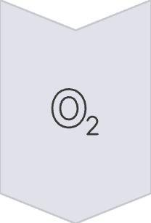




Жылу машиналарын қолдану және қоршаған ортаны қорғау мәселелері
Оттегінің жануы
Жылу машиналарында отынды жағу үшін көп мөлшерде оттегі қажет. Әртүрлі отынды жағуға жасыл өсімдіктер өндіретін оттегінің 10-25%-ы жұмсалады. Бұл атмосферадағы оттегі балансына айтарлықтай әсер етеді.
Көмірқышқыл газының шығарылуы
Жылу машиналары оттегіді жағып қана қоймай, атмосфераға көп мөлшерде көмірқышқыл газын (CO₂) шығарады. Отынның жануы өндірістік кәсіпорындар мен жылу электр станцияларының пештерінде әрқашан толық болмайды.
Ауаның ластануы
Толық жанбау салдарынан ауа күл мен күйемен ластанады. Қазіргі уақытта бүкіл әлемде қарапайым энергетикалық қондырғылар атмосфераға жыл сайын 200-250 млн тонна күл және шамамен 60 млн тонна күкірт диоксиді шығарады.
Көлік шығарындылары
Өнеркәсіптен басқа, ауаны көлік те ластайды, ең алдымен автомобиль көлігі. Үлкен қалалардың тұрғындары автомобиль қозғалтқыштарының шығарылған газдарынан тұншығады. Бұл экологиялық мәселе күннен-күнге өткірлене түсуде.
Маңызды: Жылу машиналарының қоршаған ортаға әсерін азайту үшін таза энергия көздерін дамыту, қозғалтқыштардың тиімділігін арттыру және шығарындыларды тазарту жүйелерін жетілдіру қажет.

Slide 7




Жылу қозғалтқышының ПӘК – қорытынды
η = (А / Q) × 100%
η = Ап / Аз
Негізгі формула
Жұмыс арқылы
η = Qп / Qз
η = Nп / Nз
Жылу арқылы
Қуат арқылы
η < 100%
Жылу қозғалтқыштарының пайдалы әрекет коэффициенті ӘРҚАШАН 100%-дан кем болады. Бұл термодинамиканың екінші заңының салдары және барлық нақты жүйелерде энергия шығындарының болуына байланысты.
Есте сақтаңыз:
Шығындар:
Қолдану:
ПӘК – тиімділік өлшемі
Үйкеліс
Қозғалтқыштарды салыстыру
Пайздық түрде өрнектеледі
Жылу шығыны
Тиімділікті бағалау

Slide 8

Жылу қозғалтқышының жұмыс принципі және ПӘК
Жылу қозғалтқышының құрылымы
ПӘК формуласы
Жылу қозғалтқышы – жылу энергиясын механикалық жұмысқа айналдыратын құрылғы. Кез келген жылу қозғалтқышы үш негізгі элементтен тұрады:
Жылу көзі (Q₁) – жоғары температуралы резервуар, жылу береді
Мысал есеп: Қозғалтқышқа 1000 Дж жылу берілсе, пайдалы жұмыс 300 Дж болса, ПӘК-ті табыңдар.
Жұмыс денесі – газ немесе бу, жылуды жұмысқа айналдырады
Салқындатқыш (Q₂) – төмен температуралы резервуар, артық
жылуды алады
Шешімі:
Істелген пайдалы жұмыс A = Q₁ - Q₂ формуласымен есептеледі.
Неліктен ПӘК 100% болмайды? Термодинамиканың екінші заңына сәйкес, жылудың бір бөлігі әрқашан салқындатқышқа кетеді. Сонымен қатар үйкеліс, жылу жоғалуы және қоршаған ортаға жылудың таралуы ПӘК-ті төмендетеді.
Бензин қозғалтқышы
Дизель қозғалтқышы
ПӘК: 25-30%
ПӘК: 35-40%
ЖЭС турбинасы
Электр қозғалтқышы
ПӘК: 30-40%
ПӘК: 85-95%

Slide 9
ТАПСЫРМА 1: Жылу қозғалтқышын еске түсіру
Think–Pair–Share әдісі арқылы білімді бекіту
01
02
03
Ойлан (1 минут)
Жұппен талқыла (2 минут)
Сыныппен бөлісу (1 минут)
Төмендегі сұрақтарға өз бетіңізбен ойланып жауап жазыңыз:
Жұбыңызбен бірге төмендегі кестені толтырыңыз:
Жұбыңызбен бірге бір дұрыс толтырылған мысалды сыныпқа айтыңыз және өз ойларыңызбен бөлісіңіз.
Локомотив, автокөлік, ЖЭС турбинасының ортақ ерекшелігі неде?
Жылу қозғалтқышы дегеніміз не?
Қандай жылу қозғалтқыштарының түрлерін білесіз?
Құрылғы
Жылу көзі
Жұмыс денесі
Салқындатқыш
Мысал 1
______
______
______
Мысал 2
______
______
______
1
2
3
Жылу қозғалтқышының анықтамасын дұрыс айтады
Кестеге кемінде 1 дұрыс мысал жазады
Талқылауға белсенді қатысады
1 балл
1 балл
1 балл
Жалпы балл: 3

Slide 10
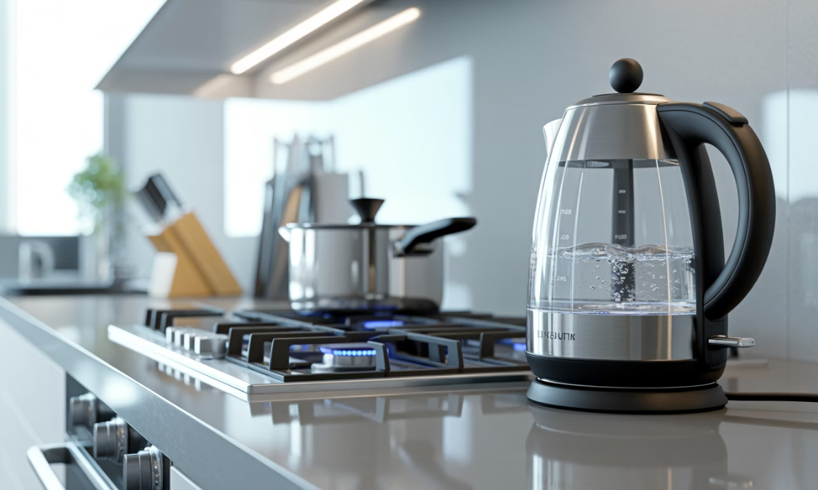
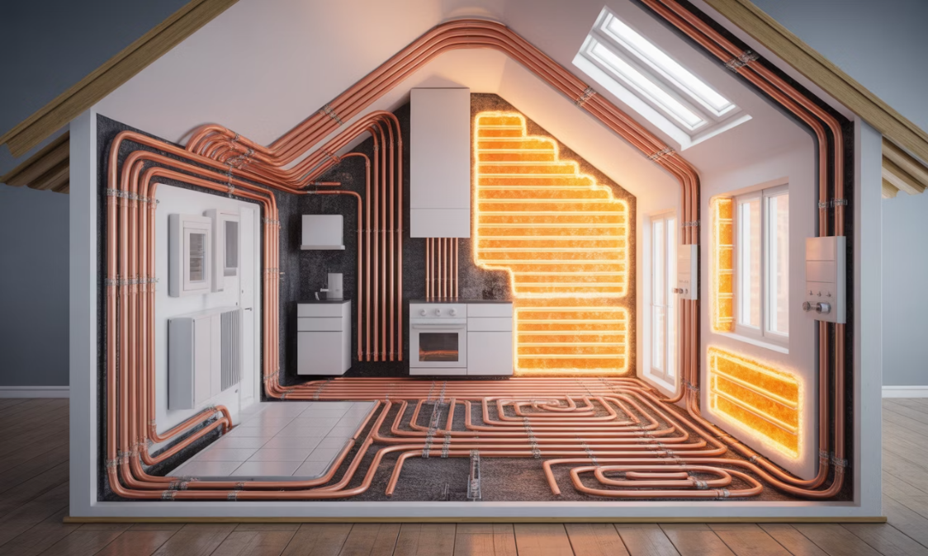
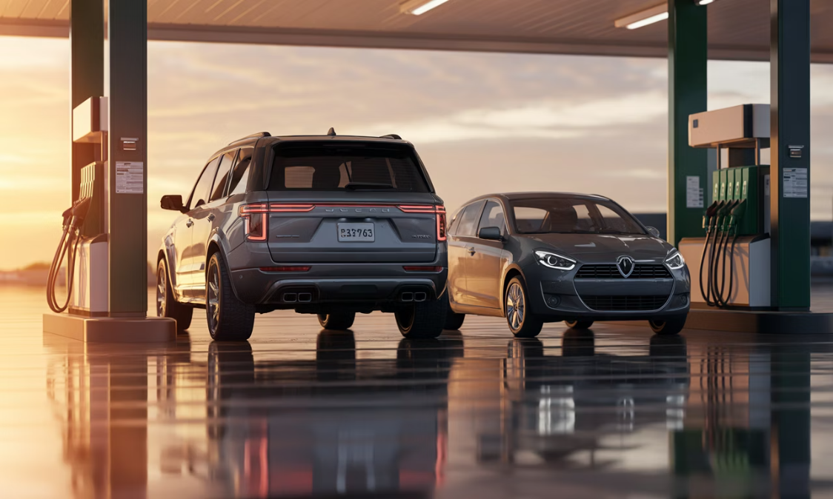
ТАПСЫРМА 2: Энергияны жұмысқа айналдыру
Бұл тапсырмада сіздер нақты өмірлік жағдаяттарды талдап, энергия тиімділігі туралы қорытынды жасайсыз.
Төмендегі жағдаяттардың біреуін таңдап, зерттеу жүргізіңіз.
Жағдаят 1: Шәйнек пен газ плитасы
Жағдаят 2: Үйді жылыту жүйесі
Жағдаят 3: Автокөліктің отын шығыны
Электр шәйнек 1 литр суды 5 минутта қайнатады. Газ плитасы – 7 минутта. Қайсысы тиімді? Неге? ПӘК-тері қалай ерекшеленеді?
Үйді жылыту кезінде құбырлар арқылы жылу жоғалады. Жылу оқшаулағышты пайдаланбаған жағдайда 30% жылу жоғалады. ПӘК-ті қалай арттыруға болады?
Екі автокөліктің отын шығыны: біріншісі 8 л/100 км, екіншісі 5 л/100 км. Қайсысының ПӘК-і жоғары? Қандай факторлар әсер етеді?
Зерттеу кезеңі
1. Сұрақты анықтау
2. Болжам
3. Физикалық түсіндірме (ПӘК, энергияның сақталуы)
4. ПӘК-ті арттыру бойынша ұсыныстар (кемінде 2)
5. Қорытынды
Бағалау критерийлері:
Жалпы балл: 4
Жағдаяттағы негізгі мәселені анықтайды – 1 балл
Бұл тапсырма сіздерге физикалық білімді күнделікті өмірде қолдану
дағдысын қалыптастыруға көмектеседі.
ПӘК және энергияның сақталу заңына сүйеніп дәлелдейді – 1 балл
ПӘК-ті арттыруға 2 нақты ұсыныс ұсынады – 1 балл
Жұп болып қорытындыны түсінікті таныстырады – 1 балл

Slide 11
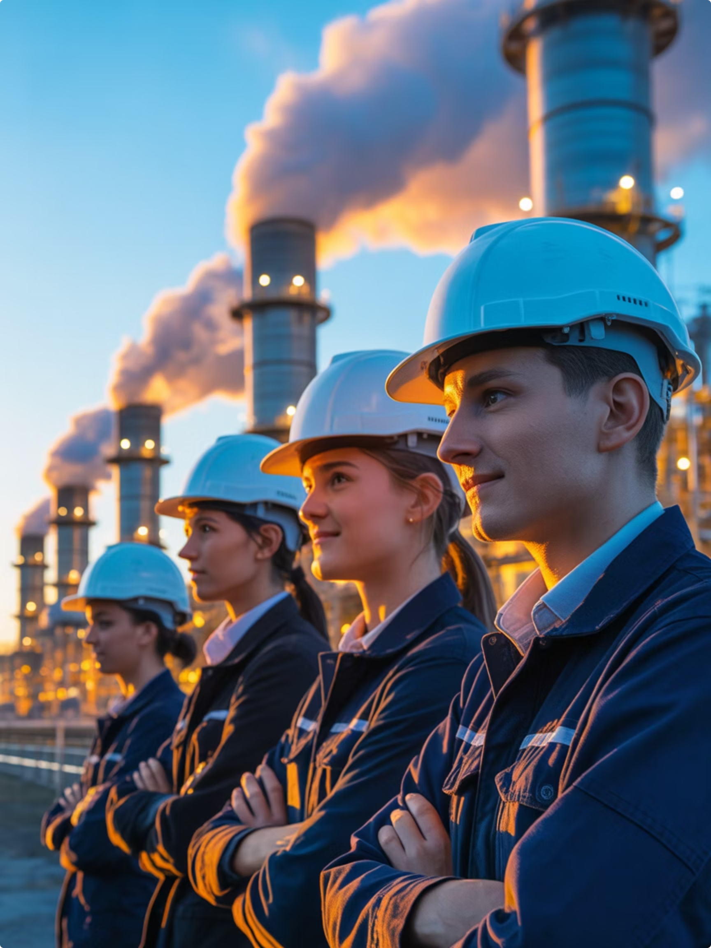




ТАПСЫРМА 3: ЖЭС инженері – жауапты маман
Сіздер – Қазақстандағы Жылу Электр Станциясының жас инженерлері, экологтары және операторлары. Бұл тапсырмада сіздер кәсіби жауапкершілікті сезініп, станцияның жұмысын жақсарту жолдарын ұсынасыздар.
Отын жағу
Көмір, газ немесе мазут
Қазандық
Суды булануға айналдыру
Турбина
Бу энергиясы механикалық жұмысқа
Генератор
Электр энергиясын өндіру
ЖЭС-тің ПӘК-ін арттыру жолдары:
Жылуды қайта пайдалану
Жылу оқшаулау
Шыққан газдардың жылуын алдын ала суды жылытуға қолдану арқылы ПӘК-ті 5-8% арттыруға болады.
Құбырлар мен қазандықты жақсы оқшаулау арқылы жылу жоғалысын азайтып, тиімділікті арттырамыз.
Заманауи технологиялар
Когенерация (жылу мен электрді бір мезгілде өндіру) жүйесін енгізу ПӘК-ті 70-80%
дейін көтереді.
Жауапкершілік ұраны жасаңыз:
Жалпы балл: 3
Мысалдар:
«Энергияны үнемдеу – ертеңге әділдік!»
«Жауапты инженер – таза ауа кепілі!»
«Қазақстанның болашағы – таза энергияда!»
Өз ұраныңыз: ________________________________

Slide 12

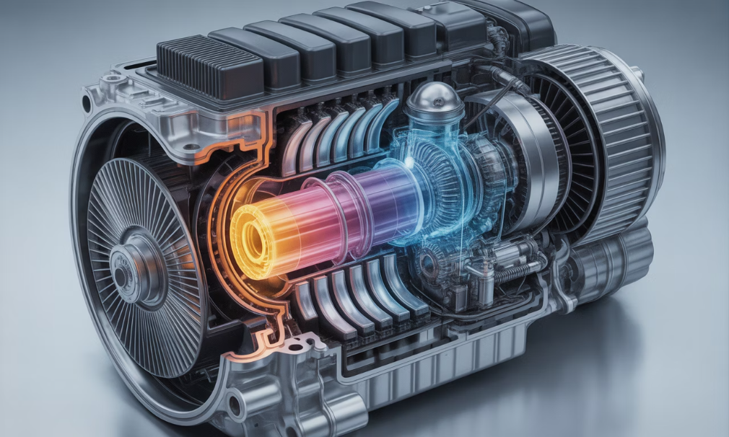
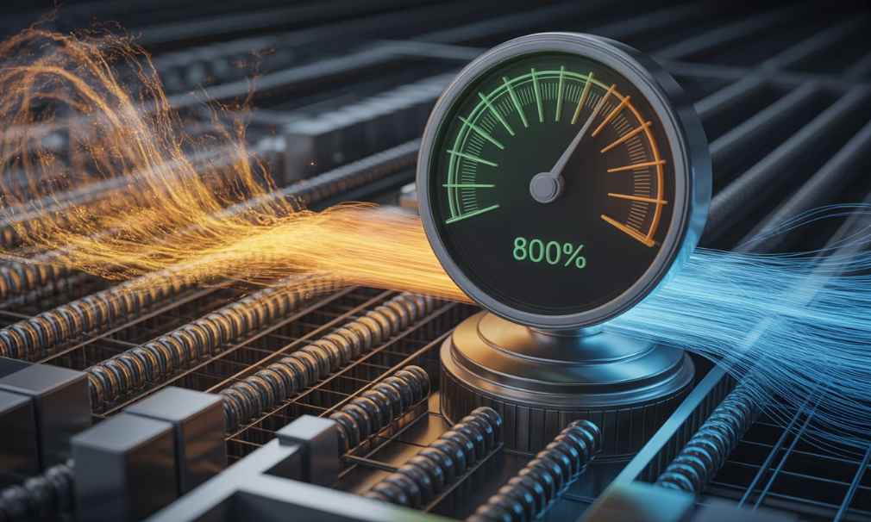
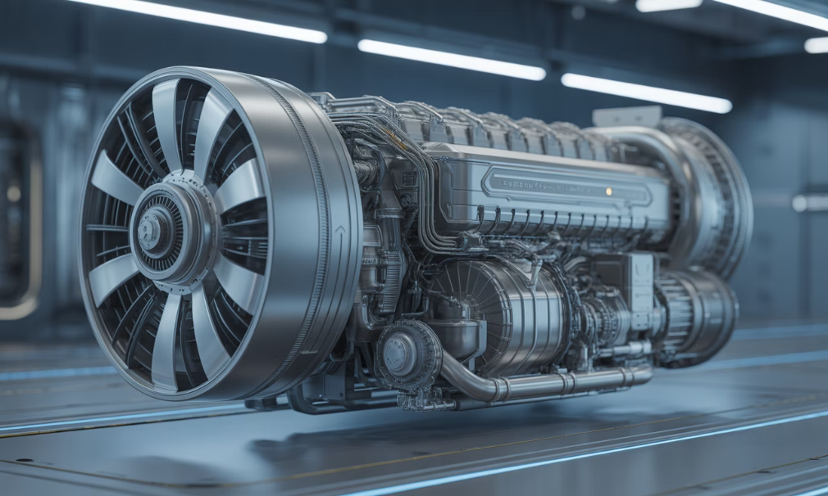
Үй тапсырмасы: Өмірден бір жылу қозғалтқышын зерттеу
Бұл тапсырмада сіздер қазіргі заманғы технологияларды пайдаланып, жылу қозғалтқыштары туралы тереңірек білім аласыздар. Жасанды интеллект құралдарын (ChatGPT, Google Gemini) зерттеу көмекшісі ретінде пайдалану дағдысын дамытасыздар.
Тапсырма жоспары:
1-қадам: Құрылғыны таңда
Автокөлік қозғалтқышы
Үйдегі қазандық немесе орталық жылыту жүйесі
Жылу электр станциясы (ЖЭС)
Тоңазытқыш немесе кондиционер (кері цикл)
2-қадам: AI құралдарын пайдалан
ChatGPT немесе Google Gemini арқылы келесі сұрақтарға жауап іздеңіз.
3-қадам: Зерттеу жүргіз
Ақпаратты жинап, өз сөзіңізбен қайта жазыңыз. Дереккөздерді көрсетіңіз.
Зерттеу сұрақтары:
Құрылымдық талдау
Тиімділік көрсеткіші
Заманауи технологиялар
Бұл құрылғыда жылу көзі, жұмыс денесі, салқындатқыш қандай элементтер болып табылады? Әрқайсысының атқаратын функциясын түсіндіріңіз.
ПӘК-ті арттыру үшін қазіргі заманда қандай жаңа технологиялар қолданылып жатыр? Мысалдар келтіріңіз (турбокомпрессор, гибридті қозғалтқыштар, жылу насостары т.б.).
Таңдаған құрылғының ПӘК-і жуық шамамен қанша пайыз? Неліктен 100% емес? Қандай факторлар ПӘК-ті төмендетеді?

Slide 13
Рефлексия: Бүгінгі сабақты қорытындылау
Сабақ соңында өзіңіздің білім деңгейіңізді бағалап, кері байланыс беруіңіз өте маңызды. Бұл сіздерге де, мұғалімге де келесі сабақтарды жақсартуға көмектеседі.
«Бағдаршам» әдісі:
🟢 Жасыл
🟡 Сары
🔴 Қызыл
«ПӘК-ті білемін, есеп шығара аламын, мәселені түсінемін»
«Негізгі идеяны түсіндім, бірақ әлі жаттығу мен қосымша мысалдар керек»
«Кейбір ұғымдар түсініксіз, қиындық бар, мұғалімнің көмегі керек»
Рефлексия сұрақтары:
Бүгін не үйрендің?
Қай тапсырма ұнады?
Өмірмен байланысын көрдің бе?
Жылу қозғалтқыштары туралы, ПӘК формуласы туралы, энергия тиімділігі туралы қандай жаңа білім алдың?
Үш тапсырманың ішінен қайсысы ең қызықты болды? Неге? Қандай дағдыларды дамыттың?
ПӘК туралы білімді күнделікті өмірде қалай қолдана алатыныңды түсіндің бе? Мысалдар келтір.
Келесі сабақта:
Рахмет сабаққа белсенді қатысқаныңыз үшін!
Үй тапсырмаларын талқылаймыз
Үй тапсырмасын орындауды ұмытпаңыз. Сұрақтарыңыз болса, келесі сабаққа дейін мұғаліммен кеңесуге болады.
Жылу қозғалтқыштарының экологиялық әсерін зерттейміз
Қазақстандағы энергетика саласының дамуын қарастырамыз

Slide 14
Сапалық есептер: ПӘК-ті түсіну (қосымша тапсырма)
Есеп №1: Мүмкін емес нәтиже
1
Оқушылардың бірі есепті шығару кезінде жылу қозғалтқышының ПӘК-і 200%-ға тең деген жауап алды. Оқушы есепті дұрыс шығарды ма?
Жауап: Жоқ, есеп қате шығарылған. ПӘК әрқашан 100%-дан кем болады, өйткені барлық энергияны пайдалы жұмысқа айналдыру мүмкін емес.
Есеп №2: ПӘК мағынасы
2
Жылу қозғалтқышының ПӘК-і 45%. Бұл сан нені білдіреді?
Жауап: Бұл отынның жану кезінде бөлінген энергияның 45%-ы ғана пайдалы жұмысқа айналатынын, ал қалған 55%-ы шығындарға кететінін білдіреді.
Есеп №3: Мүмкін мәндер
3
Жылу қозғалтқышының ПӘК-і 1,8; 50; 4; 90; 100% болуы мүмкін бе?
Жауап: ПӘК 50% және 90% болуы мүмкін. ПӘК 1,8 және 4 (егер % дегенді білдірсе) – мүмкін. ПӘК 100% немесе одан жоғары болуы мүмкін емес.
Есеп №4: ПӘК есептеу (1)
4
Жылу қозғалтқышы цикл кезінде қыздырғыштан 1000 Дж энергия алады және суытқышқа 800 Дж энергия береді. Жылу қозғалтқышының ПӘК-і қанша?
Шешім: Ап = Qз - Qс = 1000 - 800 = 200 Джη = (200/1000) × 100% = 20%
Есеп №5: ПӘК есептеу (2)
5
Жылу қозғалтқышы цикл кезінде қыздырғыштан 1000 Дж энергия алады және суытқышқа 700 Дж энергия береді. Жылу қозғалтқышының ПӘК-і қанша?
Шешім: Ап = Qз - Qс = 1000 - 700 = 300 Джη = (300/1000) × 100% = 30%

